Slide 1


JavaScript进阶
--- 函数定义和调用形式

Slide 2
内容提纲
函数定义形式
arguments对象
call/apply/bind方法
函数调用形式

Slide 3
内容提纲
函数定义形式
arguments对象
call/apply/bind方法
函数调用形式

Slide 4
函数
函数是什么
函数是可以通过外部代码调用的一个“子程序”。
一个函数由称为函数体的一系列语句组成。值可以传递给一个函数，函数将返回一个值。
函数定义方式
通过函数声明的形式来定义
通过函数表达式的形式来定义
通过 Function 构造函数实例化的形式来定义

Slide 5
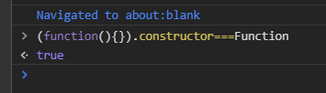
Function 构造函数
通过 Function 构造函数创建函数
可以传入任意数量的实参
最后一个实参为函数体
函数体中 javascript 语句之间分号隔开
Function 构造函数创建一个匿名函数
new Function( [arg1[, arg2[, ...argN]], ], functionBody)
https://developer.mozilla.org/zh-CN/docs/Web/JavaScript/Reference/Global_Objects/Function
1.html

Slide 6
函数定义要素
函数定义三要素
函数名：如 alert、 parseInt 、……
函数的参数：传递给函数名的值，代表将被函数处理的数据
函数的返回值：函数执行的返回结果

Slide 7
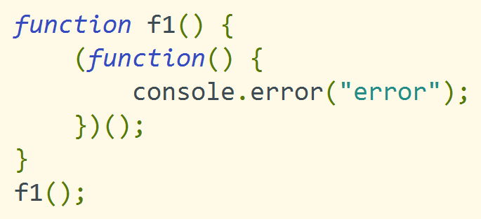
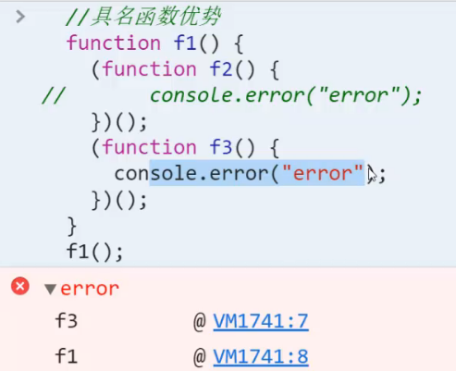
具名/匿名函数
匿名函数
单独的匿名函数是无法运行的
可以把匿名函数赋值给变量或立即执行
具名函数优势
当遇到错误时，堆栈跟踪会显示函数名，容易寻找错误
如果添加函数名 f2 呢？
2.html

Slide 8

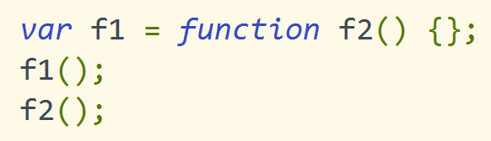
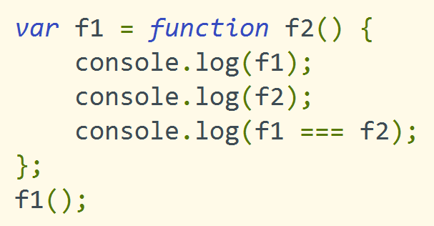
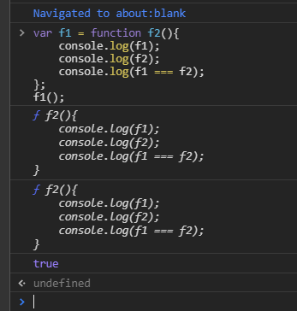
代理函数名
代理函数名
是可有可无的"代理"函数名
代理函数名的作用域是只能在函数的主体( FunctionBody )内部
代理函数名
f2 is not defined
true
2.html

Slide 9
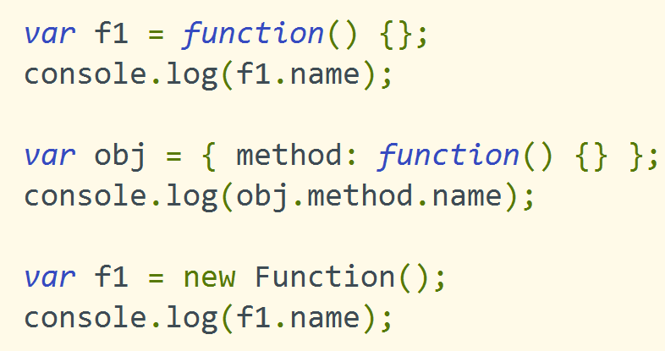
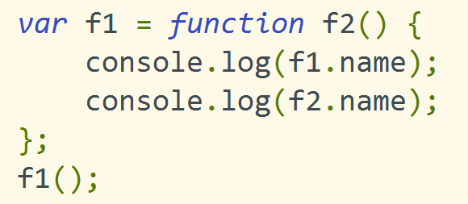
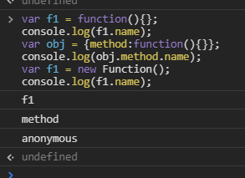
name 属性
name 属性
返回函数实例的名称
f2
f2
使用 new Function()语法的函数其名称为“anonymous”
3.html

Slide 10
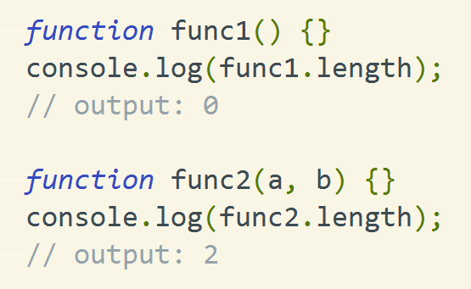
length 属性
length 属性
length 属性指明函数定义的形参个数
3.html

Slide 11
内容提纲
函数定义形式
arguments对象
call/apply/bind方法
函数调用形式

Slide 12
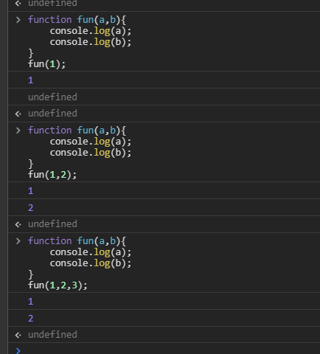
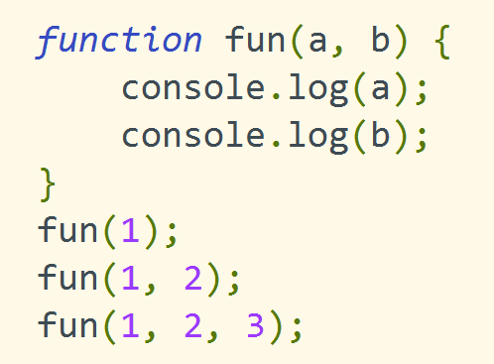
函数的参数
JavaScript 函数在定义时有固定数目的命名参数，但当调用这个函数时，传递给它的参数数目却可以是任意的。
如何在 fun 函数中访问数值 1, 2, 3？
形参(Parameters) 是函数定义时的形式参数，作为函数定义的一部分，是列出类的变量。
实参(Arguments) 是函数调用时的实际参数，是在函数被调用时传递给该函数的变量值。
Notes:
形参(Parameters) 是函数定义时的形式参数，作为函数定义的一部分，是列出类的变量。
实参(Arguments) 是函数调用时的实际参数，是在函数被调用时传递给该函数的变量值。

Slide 13
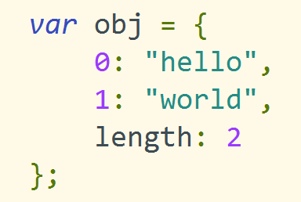
arguments 对象
arguments 对象
代表传入函数的实参
是函数中的局部变量
不能显式创建，只有函数调用时才可用
它是一个类数组对象
类数组对象
与数组一样具有 length 与 index 属性
本质确是个 Object
4.html
Notes:
var obj = {
0: "hello",
1: "world",
length: 2
};

Slide 14
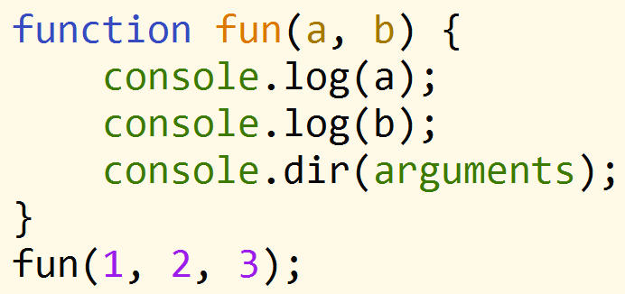
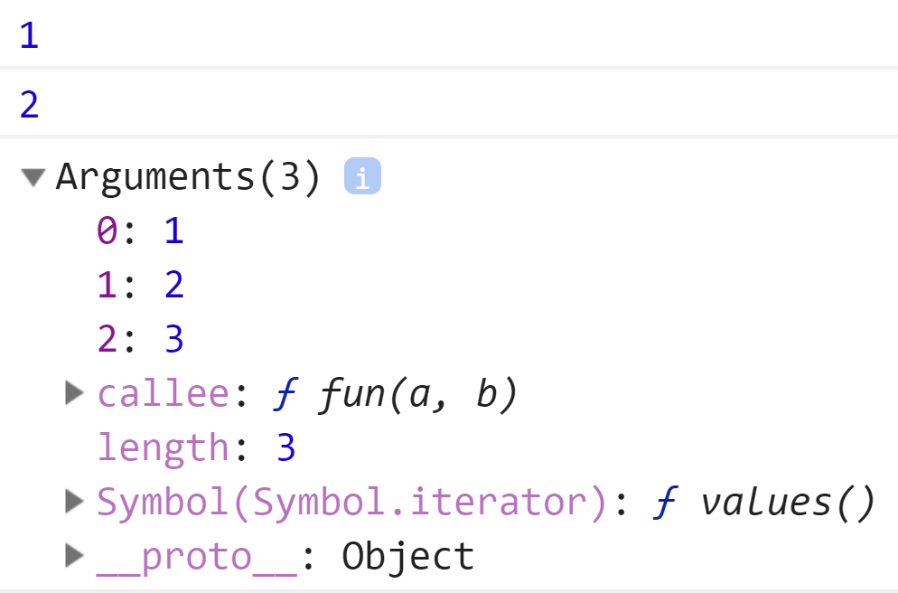
arguments 对象
arguments 是否可修改？修改后与形参变量是否保持同步？
双向绑定特性
Notes:
function fun(a, b) {
console.log(a);
console.log(b);
console.dir(arguments);
}
fun(1, 2, 3);

Slide 15
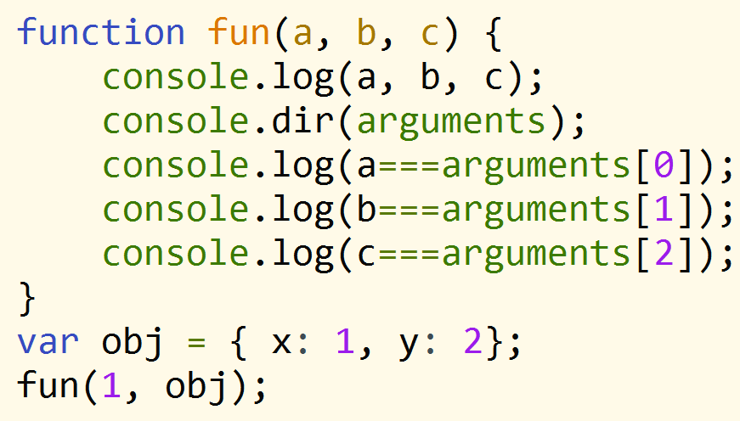
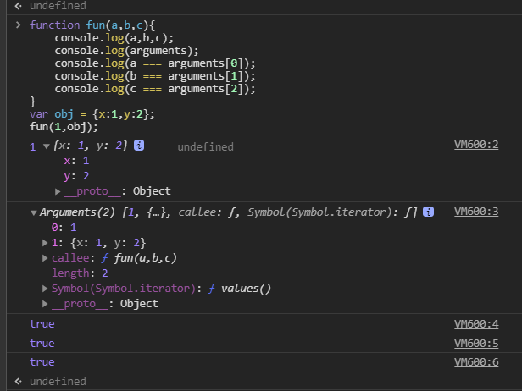
arguments 与形参的“双向绑定”特性
// true
// true
// true
5.html

Slide 16
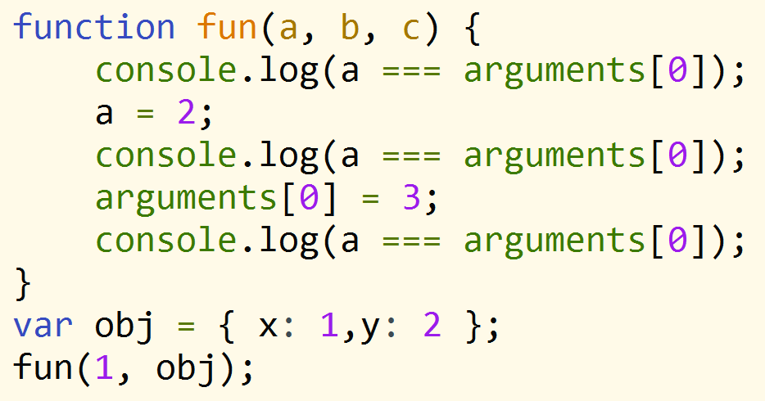
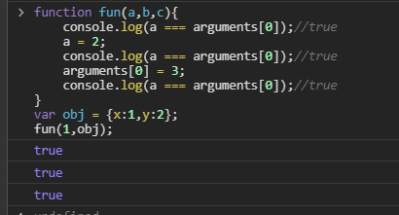
arguments 与形参的“双向绑定”特性
// true
// true
// true
5.html

Slide 17
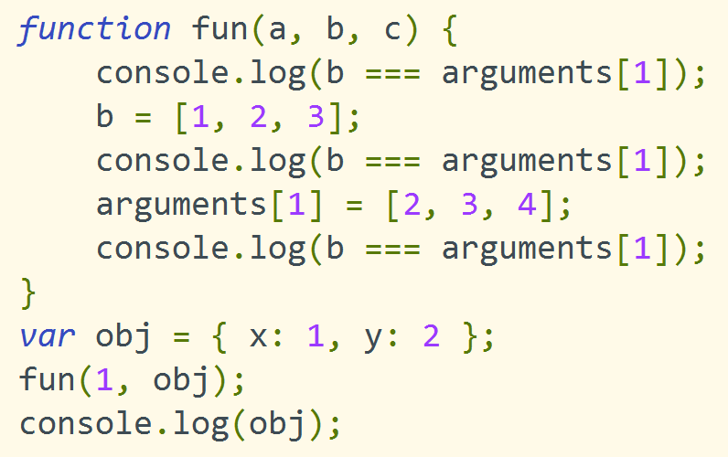
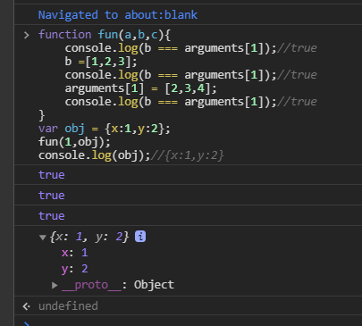
arguments与形参的“双向绑定”特性
// true
// true
// true
// [2,3,4]
5.html

Slide 18
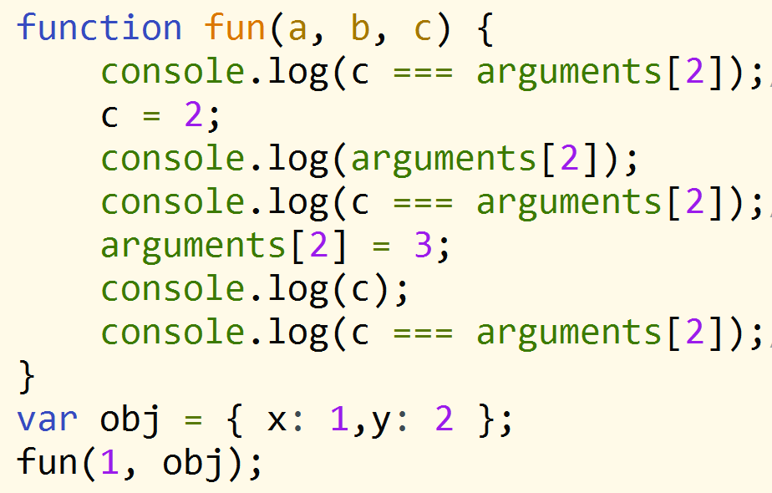
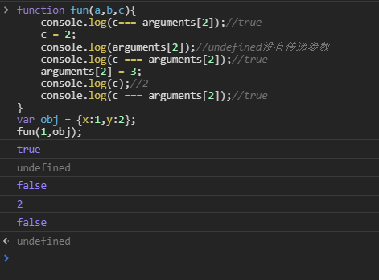
arguments与形参的“双向绑定”特性
// true
// undefined
// false
// 2
// false
5.html

Slide 19
arguments与形参的“双向绑定”特性
双向绑定特性
在调用时 arguments 对象与实际传递了值的形参变量发生双向绑定
arguments 对象中的对应单元会和命名参数建立关联

Slide 20
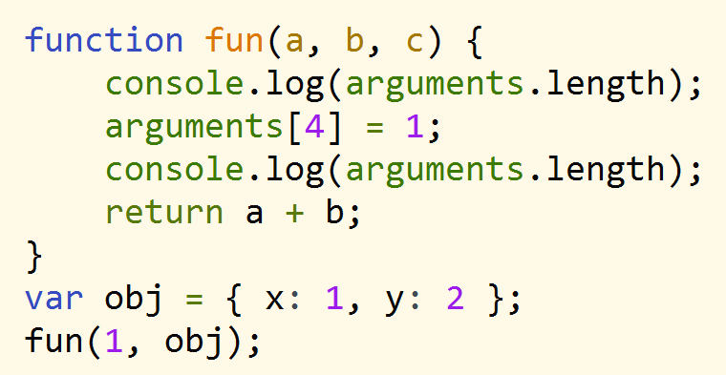
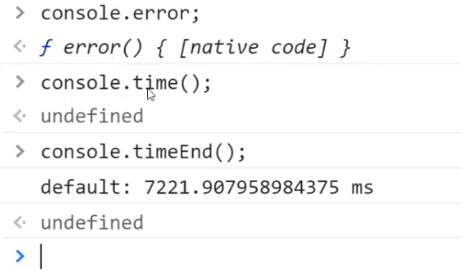
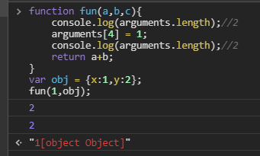
length 属性
arguments 的 length 属性
表示函数调用时传入的实参数量
在调用时，实参个数确定， arguments.length 确定， 不会再发生改变。
// 2
// 2
5.html

Slide 21
内容提纲
函数定义形式
arguments对象
call/apply/bind方法
函数调用形式

Slide 22
函数对象
函数是对象，对象是一系列属性和方法的集合。
属性
name、length
方法
toString、valueOf
call、apply

Slide 23
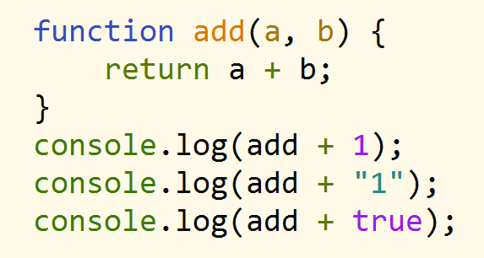
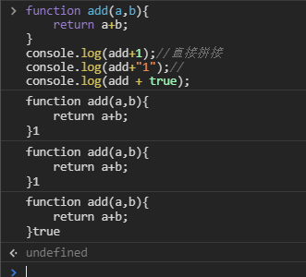
toString、valueOf
toString 方法
返回一个表示当前函数源代码的字符串
valueOf 方法
返回函数本身
函数的计算
与 Number 结合计算
与 String 结合计算
与 Boolean 结合计算
6.html

Slide 24
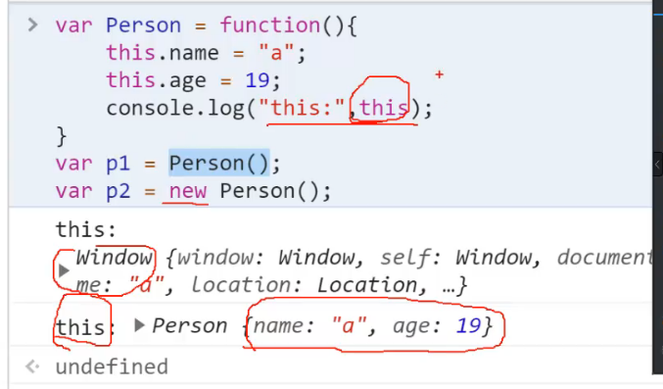
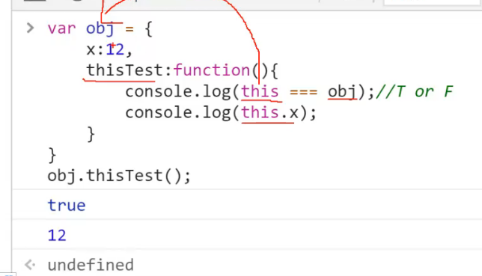
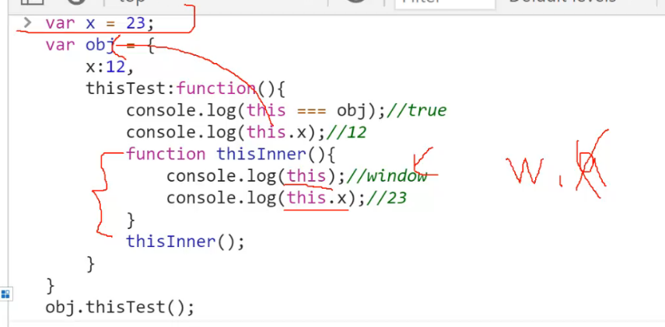
this 关键字
this 关键字
在 function 内部被创建
指向调用时所在函数所绑定的对象
this 不能被赋值，this 的值取决于函数被调用的方式
如果想改变 this 的值怎么办？
call/apply/bind
7.html

Slide 25
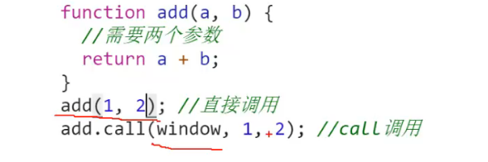
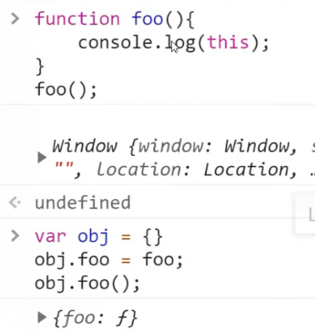
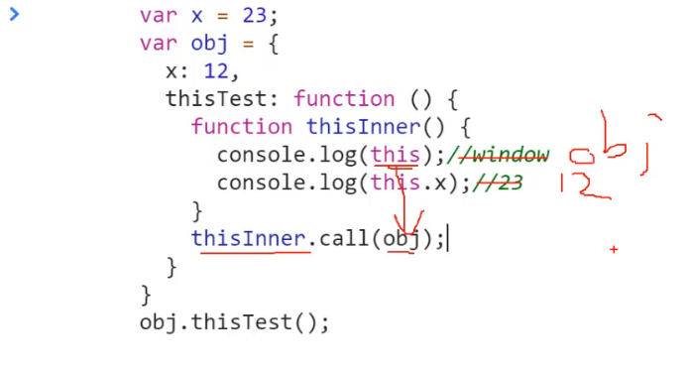
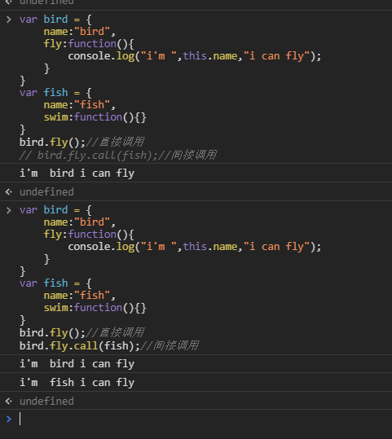
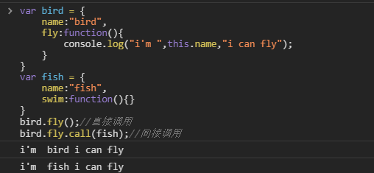
call 方法
参数序列
call() 方法
语法： fn.call(thisObj，arg1，arg2，...)
参数： arg1,arg2,...：被调用函数的实参
thisObj：将函数对象中的 this 指向 thisObj 对象
说明： 1. 如果 thisObj 未传递，this 指向全局对象 window
2. 如果传递为 undefined/null，this 指向全局对象 window
3. 如果传递为数字，字符串，布尔值，this 指向该原始值的包装对象
返回值：与 fn 普通调用相同
作用：调用函数，并改变函数执行的 this 指向
8.html
Notes:
var bird = {
name:"bird",
fly:function(){
console.log("i'm ",this.name,"i can fly");
}
}
var fish = {
name:"fish",
swim:function(){}
}
bird.fly();

Slide 26
apply 方法
参数数组
apply () 方法
语法： fn.apply(thisObj，[arg1，arg2，...])
参数： arg1,arg2,...：被调用函数的实参
thisObj：将函数对象中的 this 指向 thisObj 对象
说明： 1. 如果 thisObj 未传递，this 指向全局对象 window
2. 如果传递为 undefined/null，this 指向全局对象 window
3. 如果传递为数字，字符串，布尔值，this 指向该原始值的包装对象
返回值：与 fn 普通调用相同
作用：调用函数，并改变函数执行的 this 指向
8.html

Slide 27
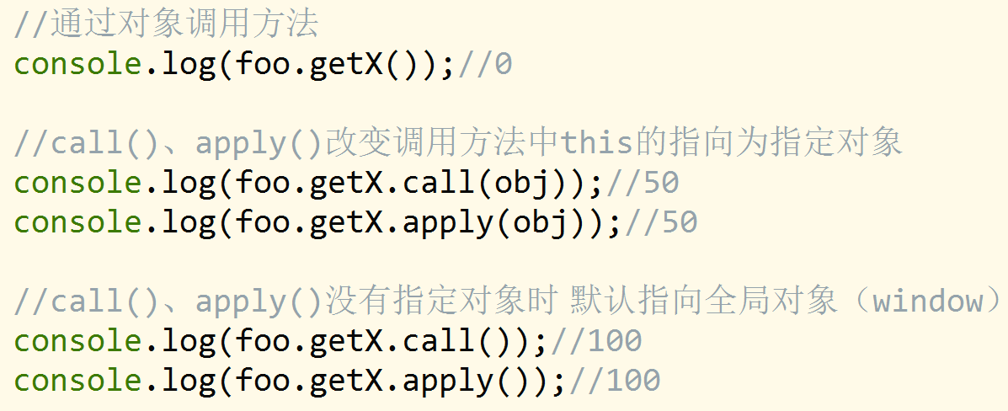
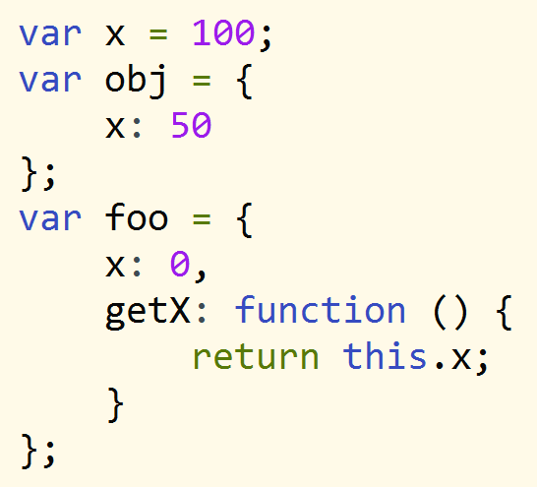
call/apply方法
9.html
Notes:
var x = 100;
var obj = {
x: 50
};
var foo = {
x: 0,
getX: function () {
return this.x;
}
};
//通过对象调用方法
console.log(foo.getX());//0
//call()、apply()改变调用方法中this的指向为指定对象
console.log(foo.getX.call(obj));//50
console.log(foo.getX.apply(obj));//50
//call()、apply()没有指定对象时 默认指向全局对象（window）
console.log(foo.getX.call());//100
console.log(foo.getX.apply());//100
//call()、apply()使用仍然是执行原来对象的方法里面的代码，
//只是代码中的this指向改变了
//如果调用的对象方法里面没有this，
//那么使用call()和apply()没有任何改变，也没有意义

Slide 28
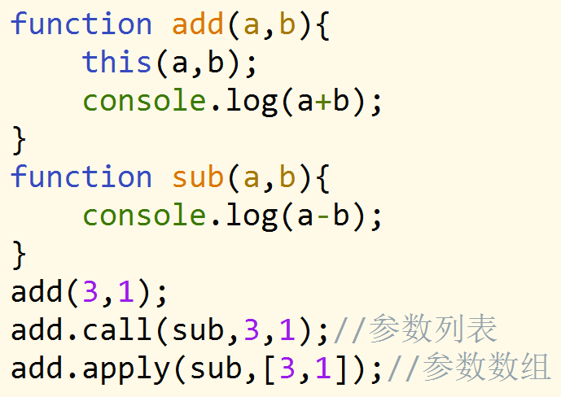
call/apply方法
首先，add.call(sub,3,1)执行的是 add 函数
然后，add 函数执行时函数内的 this 指向 sub, 故 this(a,b) 相当于 sub(a,b)
所以，先输出 2，后输出 4。
主义参数区别
10.html
Notes:
function add(a,b){
this(a,b);
console.log(a+b);
}
function sub(a,b){
console.log(a-b);
}
add(3,1);
add.call(sub,3,1);//参数列表
add.apply(sub,[3,1]);//参数数组

Slide 29
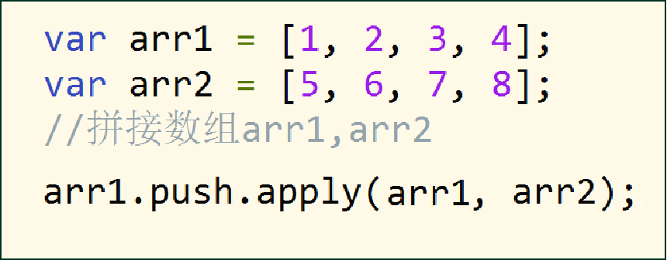
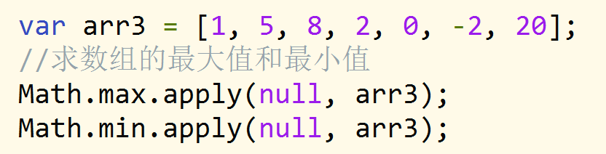
apply方法的应用技巧
11.html

Slide 30
bind 方法
参数序列
bind () 方法
语法： fn.bind(thisObj，arg1，arg2,...)
参数： 当绑定函数调用时，thisObj 参数作为原函数运行时的 this 指向。
arg1,arg2,... 当绑定函数被调用时，这些参数加上绑定函数本身的参数会按
照顺序作为原函数运行时的参数。（预设参数）
返回值：返回一个原函数的拷贝（绑定函数），并拥有指定的 this 值和初始参数
bind 不会调用函数，即不会执行原函数中的代码
12.html

Slide 31
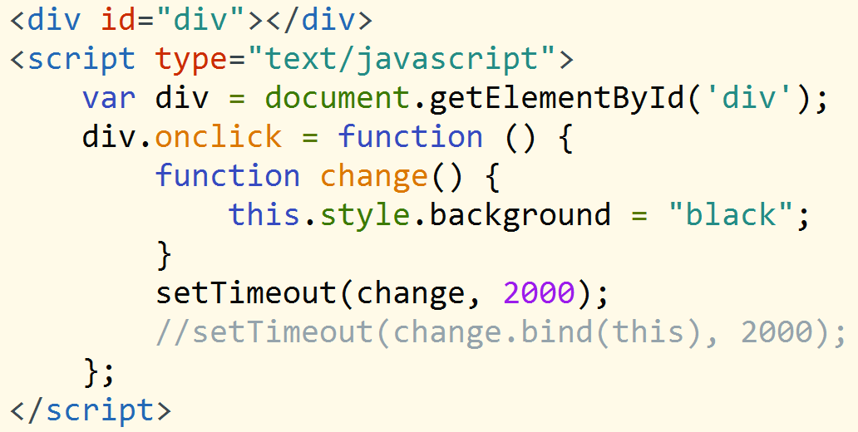
bind方法
13.html
Notes:
<!DOCTYPE html>
<html>
<head>
<meta charset="{CHARSET}">
<title></title>
<style type="text/css">
div {
height: 300px;
width: 300px;
background: red;
}
</style>
</head>
<body>
<div id="div"></div>
<script type="text/javascript">
var div = document.getElementById('div');
div.onclick = function () {
function change() {
this.style.background = "black";
}
setTimeout(change, 2000);
//setTimeout(change.bind(this), 2000);
};
</script>
</body>
</html>

Slide 32
总结
apply，call，bind总结
apply，call，bind 三个方法第一个参数都是改变函数在调用时 this 指向的对象
apply，call，bind 第一个参数为空，null，undefined，this 指向的是 window
apply，call 两个方法只是参数形式有所不同，apply 参数是一个数组，call 参数则是列表序列
apply，call 都会立即调用函数执行，bind 不会立即调用函数

Slide 33
内容提纲
函数定义形式
arguments对象
call/apply/bind方法
函数调用形式

Slide 34
函数的调用
函数调用形式（4种）
作为函数直接调用
定时器函数
立即执行函数
作为对象方法调用
事件函数
作为构造函数调用
通过 call/apply 间接调用

Slide 35
总结
函数定义形式（3种）
函数调用形式（4种）
具名函数、匿名函数
函数代理名 、 name 属性 、 length 属性
arguments 对象
双向绑定特性、length 属性
call/apply/bind 的使用
Notes:
//作为函数直接调用
function test() {
console.log(this);
}
test(); //window
//作为方法调用
var obj = {
x: 0,
test: function() {
console.log(this.x);
}
};
obj.test(); //0
//作为构造函数调用
function Person(name) {
this.name = name;
this.sayHi = function() {
console.log("Hi,I'm " + this.name);
}
}
var p1 = new Person('Tom');
p1.sayHi(); //Hi,I'm Tom

Slide 36
任务
阅读书籍
《javascript权威指南》第 8 章
《深入理解JavaScript》第 15 章
总结相关知识点
上传总结到 javascript-advanced-summary 仓库

Slide 37

Thank You！

